Slide 1
Учет медикаментов по сериям и срокам годности с помощью «Госсектор: Бухгалтерия государственного учреждения для Казахстана»
Методист 1 С-Рейтинг, ЦРОР
Кенишева Т.

Slide 2
Учет медикаментов по сериям и срокам годности
Ведение учета медикаментов в соответствии с нормативно-правовыми актами
Контроль по срокам годности лекарственных препаратов в различных подразделениях
Соблюдение правил хранения медикаментов
Формирование отчетов по движению лекарственных средств

Slide 3
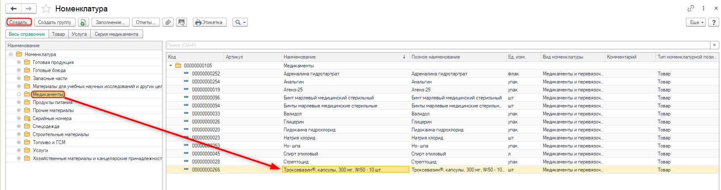
Учет медикаментов
В отраслевом решении Госсектор: Бухгалтерия государственного учреждения для Казахстана ред. 4.0 данные о медикаментах вводятся в справочнике Номенклатура

Slide 4
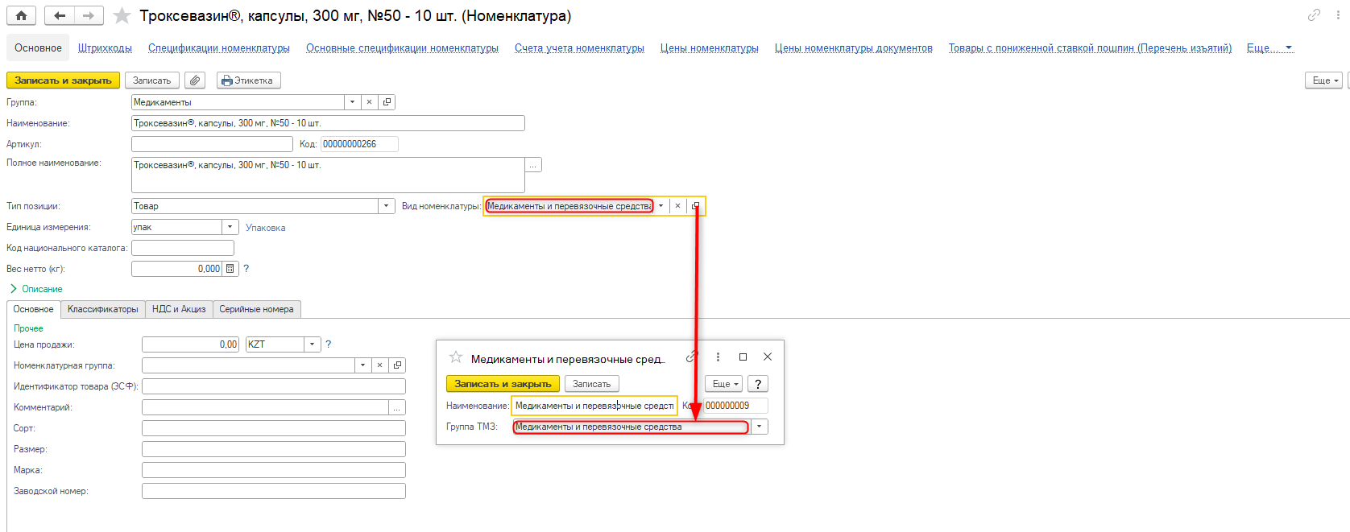
Учет медикаментов
При создании номенклатуры медикаментов необходимо указать вид номенклатуры Медикаменты и перевязочные средства. При этом у вида номенклатуры должна быть указана Группа ТМЗ

Slide 5
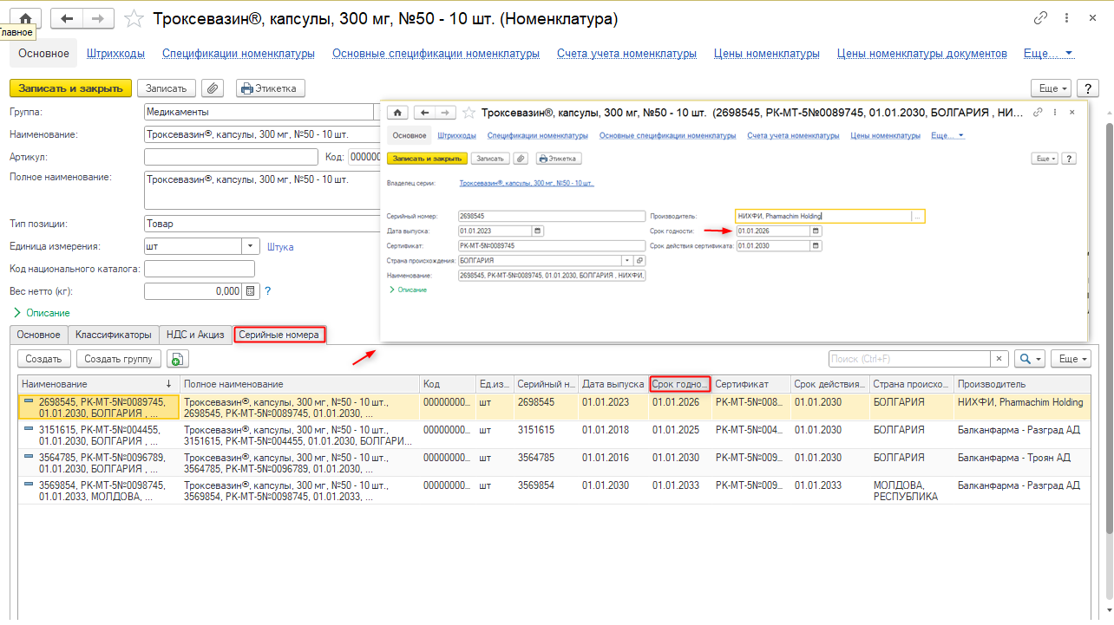
Учет медикаментов
Серию медикаментов можно создать в карточке номенклатуры на закладке Серийные номера по кнопке Создать
Notes:
Серия медикаментов позволяет вести учет по срокам годности и вводить необходимые данные при оформлении первичных документов по движению запасов

Slide 6
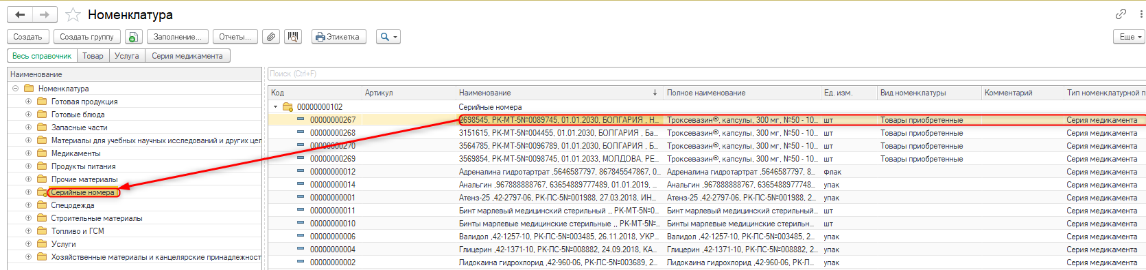
Учет медикаментов
Созданные номенклатурные позиции серийных номеров автоматически переносятся в предопределенную группу номенклатуры Серийные номера по типу номенклатурной позиции Серия медикамента, вид номенклатуры Товары приобретенные.

Slide 7
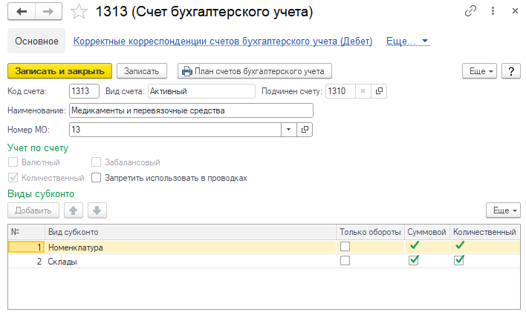
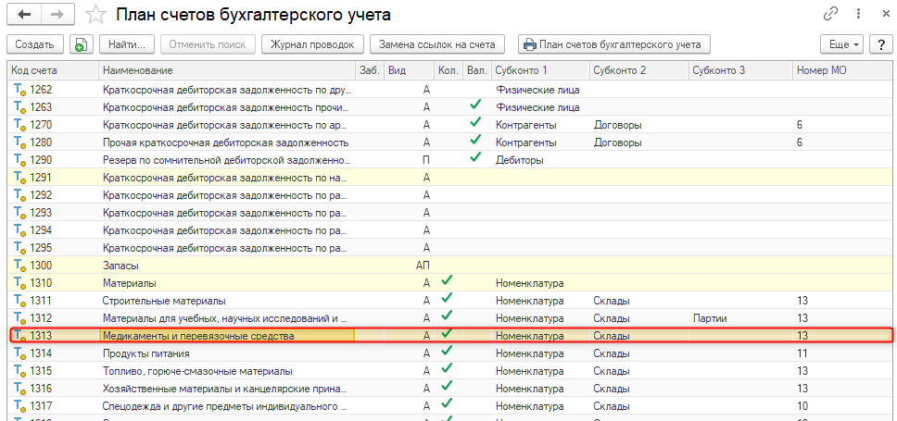
Счет учета медикаментов
Учет медикаментов ведется на счете 1313 «Медикаменты и перевязочные средства»

Slide 8
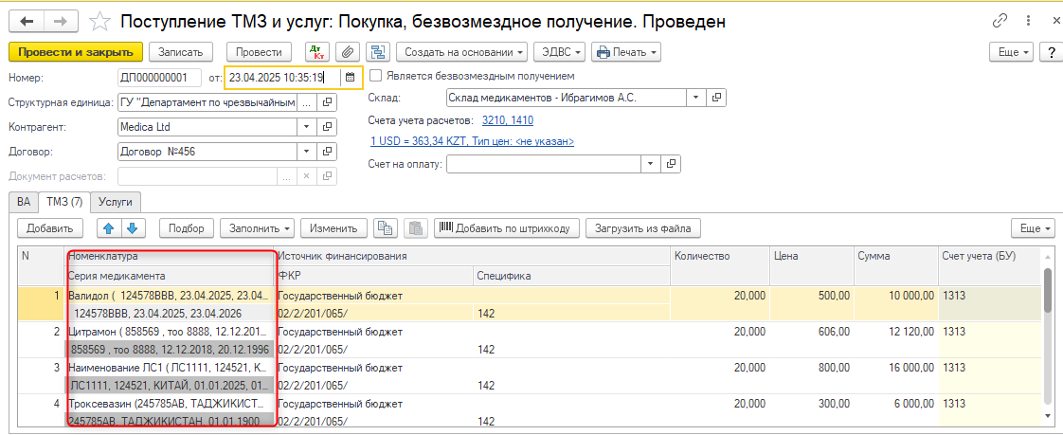
Поступление медикаментов
Документы поступления формируют движения не по номенклатуре, а по серии медикаментов

Slide 9
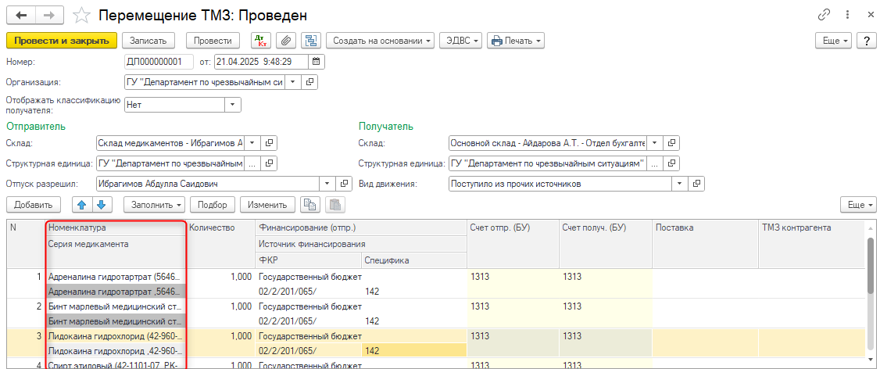
Перемещение медикаментов
Документ формирует движения не по номенклатуре, а по серии медикаментов

Slide 10
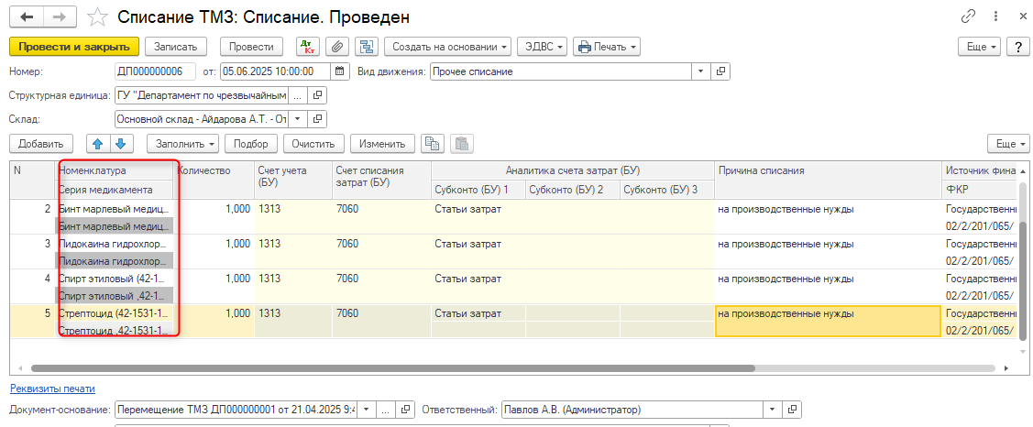
Выбытие медикаментов
Реквизит «Серии медикаментов» для лекарственных средств является обязательным для заполнения при регистрации операций по выбытию

Slide 11
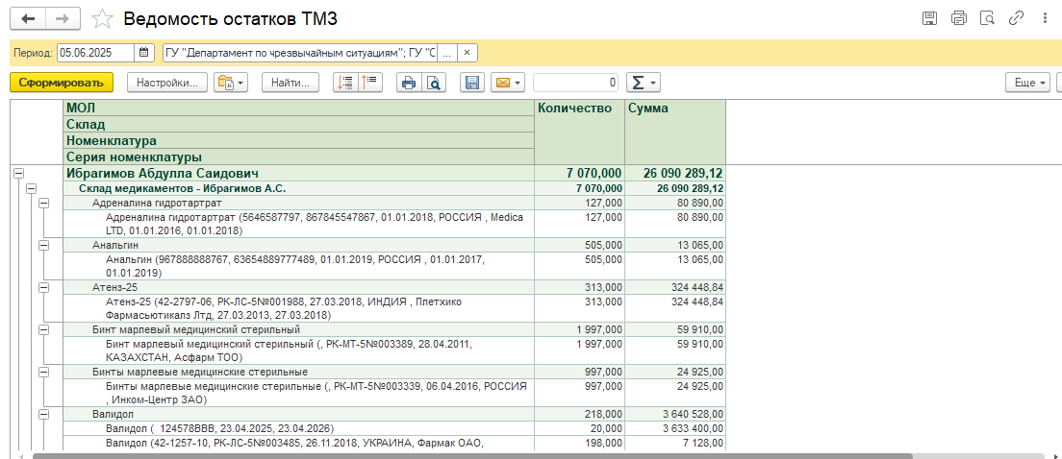
Отчет «Ведомость остатков ТМЗ»

Slide 12
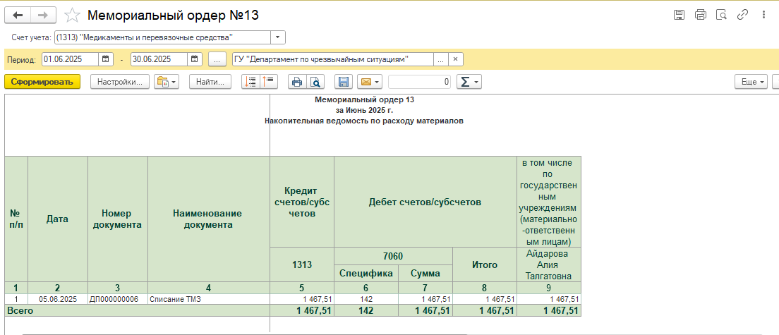
Отчет Мемориальный ордер № 13

Slide 13
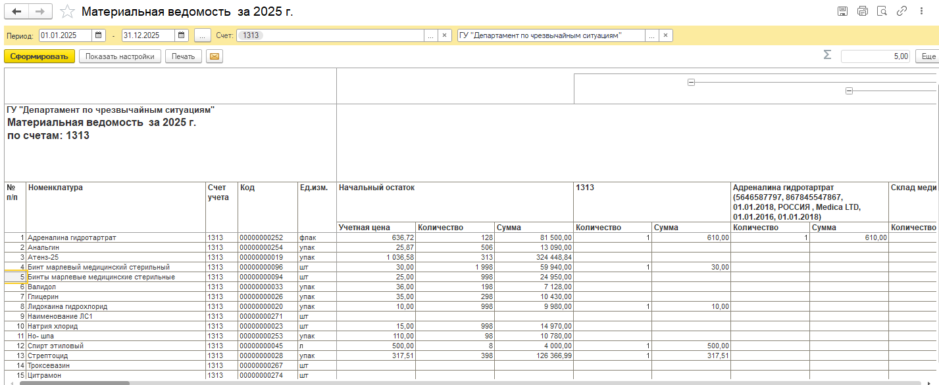
Отчет «Материальная ведомость»

Slide 14
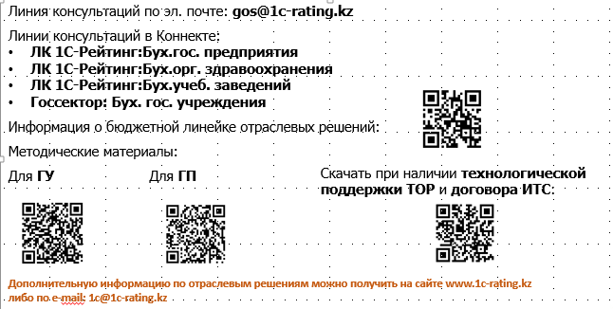
Полезная информация

